Slide 1
Les tests
Yoan DECONINCK

Slide 2
Sommaire
Différence tests manuels / tests automatisés
Intégration continue
Présentation de PyTest
Présentation de tests unitaires PyTest
Exécution des tests

Slide 3
Différence tests manuels / tests automatisés
Tests manuels
Effectués en personne
En cliquant dans l’application, en interagissant avec le logiciel et les APIs
Très coûteuse
Sujet à erreur humaine
Tests automatiques
Effectués par une machine par exécution d’un script
Robuste et fiable
Elément clé de l’intégration continue

Slide 4
Intégration continue
Automatiser l’intégration des changements de codes dans un projet de développement
Outils utilisés pour affirmer l’exactitude du nouveau code avant intégration (ex: Gitlab CI/CD)

Slide 5
Présentation de PyTest
Framework Python
Ecrire et exécuter différents types de tests
Unitaires, d’intégration, etc…

Slide 6
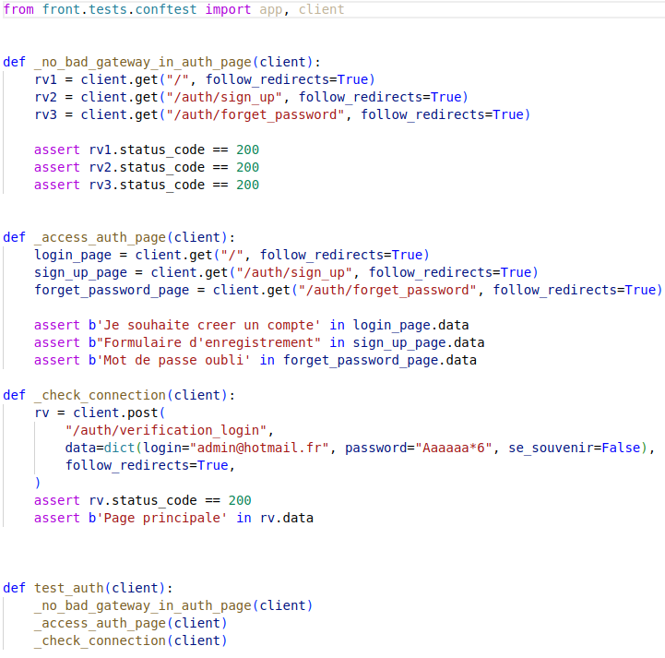
Présentation de tests unitaires PyTest

Slide 7
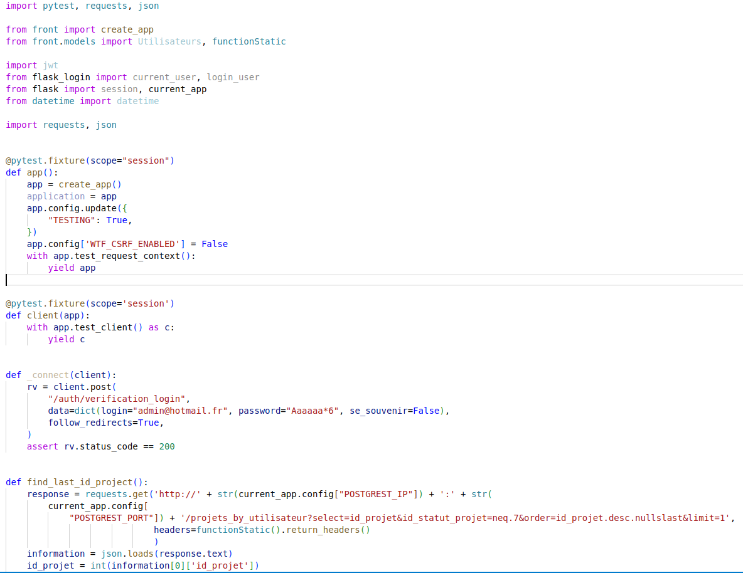

Slide 8
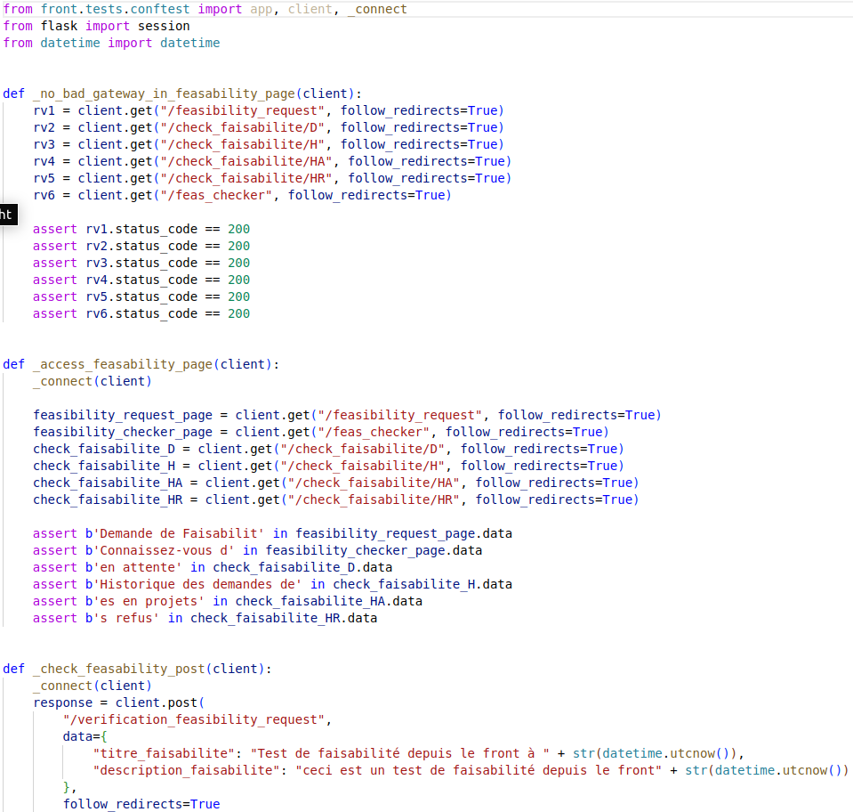
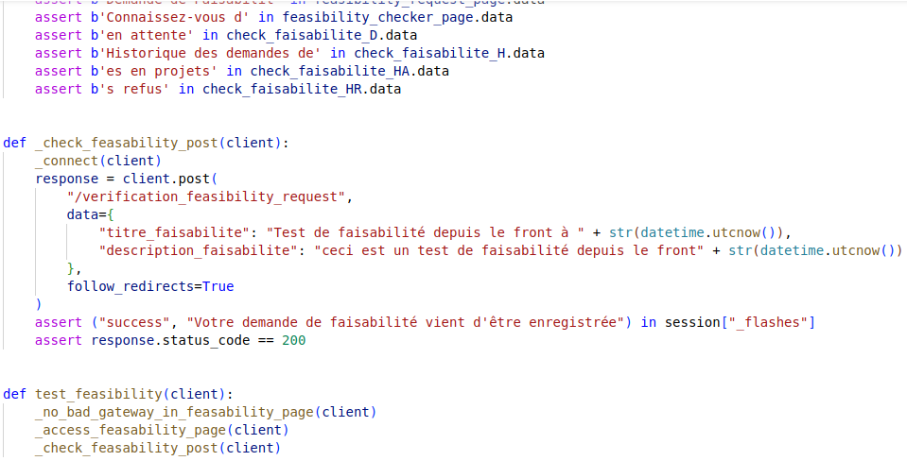

Slide 9
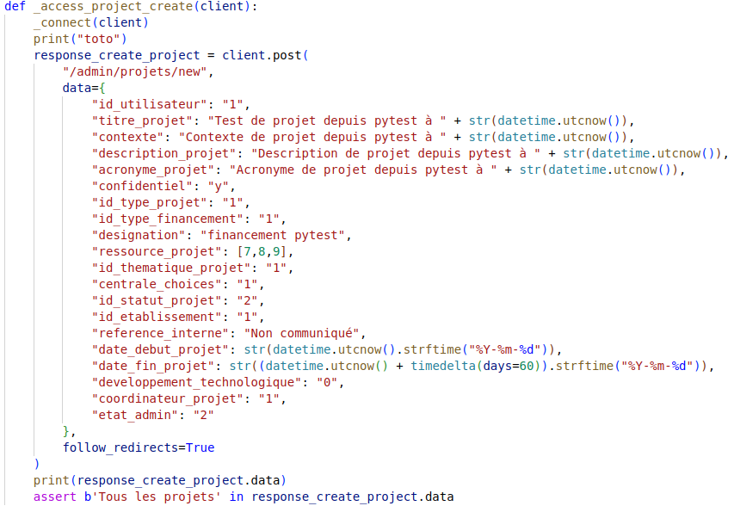

Slide 10
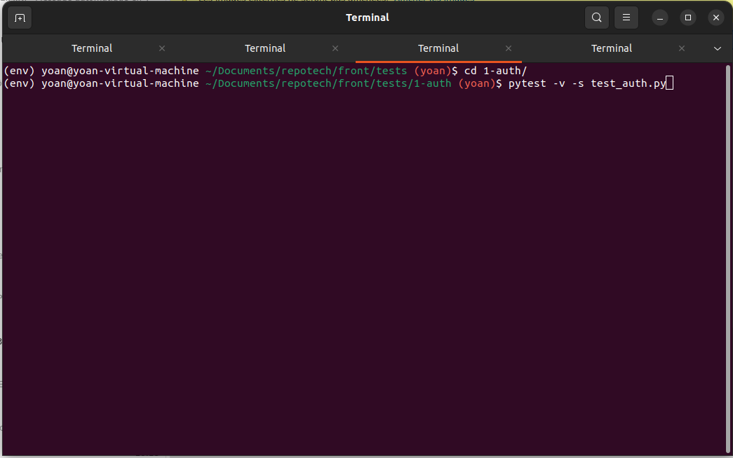
Exécution des tests

Slide 11
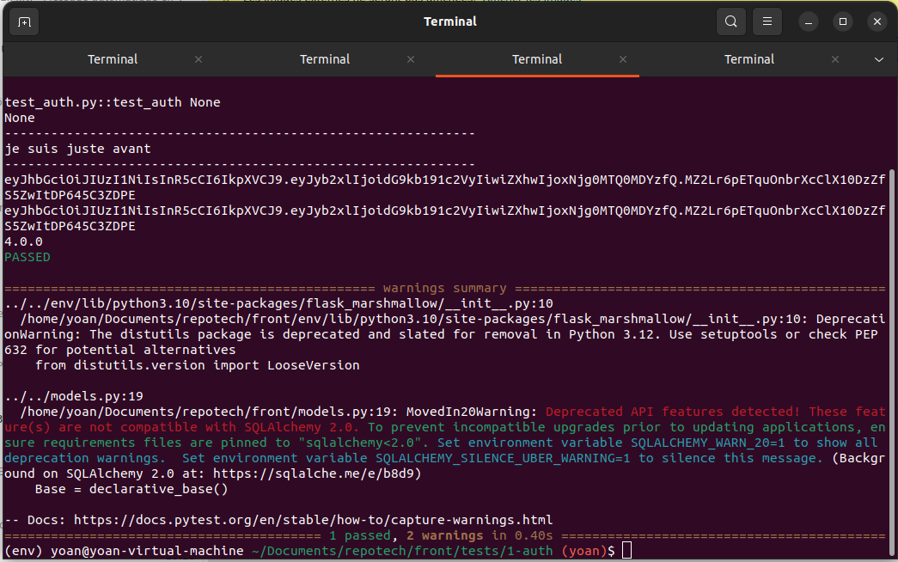

Slide 12
